Slide 1
TRABAJO EN EQUIPO Y MANEJO DE CONFLICTOS

Slide 2
INTRODUCCIÓN
En la búsqueda por la eficiencia del trabajo, son importantes los esfuerzos que emplea el directivo para organizar y elevar el desempeño de los trabajadores con el propósito es cumplir con los objetivos de la organización
El director utiliza sus experiencias pero requiere que sean reforzadas por conocimientos técnicos.
Esto permitirá reaccionar a tiempo y ganar presencia en el mercado a través de una administración y un manejo del negocio.

Slide 3
CULTURA ORGANIZACIONAL Y EL TRABAJO
Las organizaciones poseen un sistema de comportamiento, que incluye valores, visión, misión y metas de la organización, ya sea expresa o tácitamente, en cuanto a calidad del liderazgo, comunicación y dinámica.
Los elementos se combinan entre sí para crear una cultura en la que las actitudes personales de los empleados y los factores situacionales produzcan motivación y cumplimiento de metas.

Slide 4
Existen cuatro modelos de comportamiento organizacional que determinan la forma de llegar a los objetivos de la organización y el clima de trabajo:
Autocrático: Considera a la autoridad como alguien que sabe lo que es mejor para la organización y cree que el empleado debe ser dirigido, persuadido y empujado a alcanzar cierto nivel de desempeño. La dirección impulsa al trabajador y este solo se limita a obedecer ordenes.

Slide 5
Custodia: Motiva al empleado en sus labores a través de programas de bienestar conocidos como prestaciones y contratos de trabajo de por vida.
Apoyo: El buen manejo de la empresa depende del liderazgo del directivo y de otros procesos de la organización que ayuden al empleado a realizar su trabajo.
Colegiado: El logro de los objetivos depende de una dirección que logra crear el compañerismo entre empleados.

Slide 6
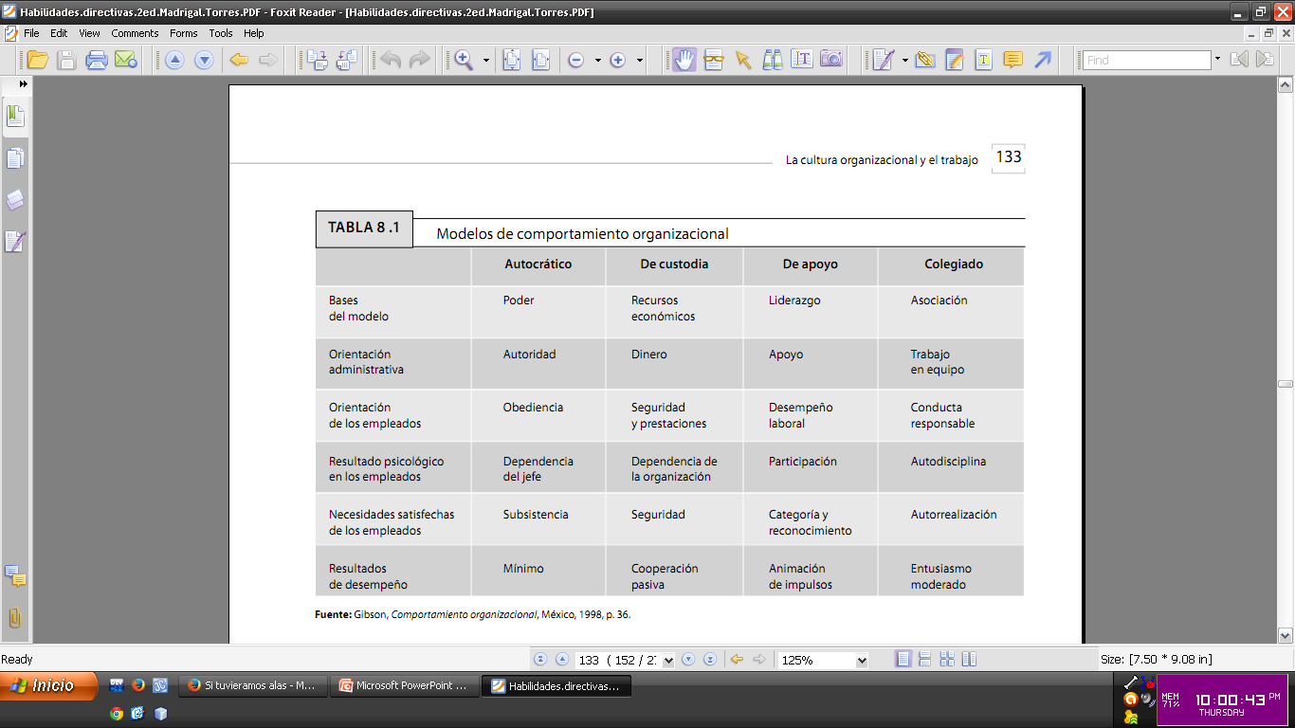

Slide 7
LAS ORGANIZACIONES EN BUSCA DE LA COMPETITIVIDAD, ¿MITO O REALIDAD?
Se consideran dos formas básicas en que se pueden llevar a cabo las tareas en las organizaciones:
Individual: Permite mantener la iniciativa y creatividad de la persona, para realizar su tarea.
El pensamiento individual puede funcionar de siete maneras diferentes: divergente, sintético, holístico, conceptual, sistemático, analítico y proactivo.

Slide 8
Grupo: Se da cuando dos o más personas interactúan para compartir información y tomar decisiones con la idea de llegar a un objetivo.
Cuando los grupos están en actividad, presentan una serie de sentimientos y comportamientos. La simpatía, antipatía, dominio, sumisión, entusiasmo, indiferencia, rivalidad, solidaridad, amor, temor, frustración y agresividad afectan la relación de grupo, ya sea positiva o negativamente.

Slide 9
Las fuerzas que operan en la interacción de varias personas se les conoce como dinámica de grupo, un grupo es un campo de fuerzas heterogéneas en continuo movimiento.
En la dinámica de un grupo se distinguen dos sentidos básicos de relación de los integrantes: del grupo al individuo y del individuo al grupo.

Slide 10
Cuando se forma parte de un grupo hay un efecto importante en los hábitos y rutinas cotidianas: el tipo de autoridad, las normas, los reglamentos, los modos de ser de los otros miembros, la tensión de todos o solo de algunos que impactan los objetivos y el clima psicológico del trabajo.
Sus integrantes poseen, expectativas, temores, propósitos, motivaciones, algunas son consientes y otras inconscientes, cada integrante aporta al grupo algo de sí.

Slide 11
¿QUÉ ES UN EQUIPO DE TRABAJO?
Es un tipo de grupo que se caracteriza por poseer rasgos muy definidos que lo distinguen de otros tipos de grupos.
Sus integrantes son mas participativos y socializan sus experiencias con los demás miembros del equipo.
Comparten el reconocimiento de los logros de manera conjunta. Para que un equipo funcione requiere estar integrado por no más de cinco personas.

Slide 12
Beneficios de trabajar en equipo dentro de las organizaciones:
Empresas: Incrementa la productividad y mejora la calidad.
Grupos: Reduce sus conflictos, aumenta el compromiso en las metas e incrementa la aceptación al cambio.
Trabajador: Mejora la autoestima, aumenta la colaboración con la dirección e incrementa la satisfacción laboral.

Slide 13
Líder del equipo (flexible)
Agenda problemática
Diagnóstico
Identificación de los factores del problema
Comunicación, aclaración de papeles, estilos de liderazgo, fricciones interpersonales
Compromiso del grupo con la solución (apoyo)
Discusión y selección de soluciones al problema
Implantación de la solución (cambio)

Slide 14
RESPONSABILIDAD COMPARTIDA ENTRE LA DIRECCIÓN Y SU PERSONAL
Es necesario un proceso de cambio en actitudes y modos de trabajar en directivos y en empleados.
Un directivo necesita evaluar que tan preparado está para ello, analizar si el equipo de trabajo es capaz. Debe analizar al personal y si existen ineficiencias, capacitarlo.
Entre mayor es el numero de características que cubre el grupo mayores serán las posibilidades de lograr un trabajo en equipo.

Slide 15
METODOLOGÍA PARA LA SENSIBILIZACIÓN DEL TRABAJO EN EQUIPO
Las emociones, que fungen como fuerzas, necesitan ser modeladas por el autoconocimiento, pues alguien que conoce sus fuerzas y limitaciones puede flexibilizar su criterio para analizar e interpretar la conducta de otros y mejorar su capacidad para relacionarse con las personas.

Slide 16
Un método para desarrollar la capacidad de trabajar en equipo es el propuesto por Carl Rogers, conocido como el “grupo de sensibilización T”.
El método consiste en que el facilitador se encargue de crear un ambiente propicio para que los participantes ejerciten la capacidad de descubrirse a si mismos y lo disfruten.

Slide 17
El objetivo de este método es que las personas desarrollen:
Autoconciencia y percepción de la conducta de sí mismos.
Sensibilidad ante el comportamiento de otras personas
Conciencia y comprensión ante las demás personas
Habilidades de diagnostico en situaciones sociales.
Capacidad del participante para intervenir con éxito en situaciones en el grupo.
Capacidad del participante para analizar su propio comportamiento.

Slide 18
Aunque el propósito del entrenamiento en sensibilización es ayudar a los individuos a aprender más acerca de la forma en que se relacionan con otras personas, la técnica ha sido objeto de fuertes críticas porque el entrenamiento frecuentemente implica provocar situaciones de ansiedad como estímulos para el aprendizaje.

Slide 19
DIFUCULTADES QUE ENFRENTAN LOS EQUIPOS DE TRABAJO
Al analizar el problema se ha encontrado que las causas de las dificultades en el trabajo, primordialmente son fallas humanas.
En los últimos años han surgido, programas de capacitación, destinadas a que cada quien se responsabilice de su destino , se abra a la colaboración, metas personales, acepte a la gente y libere sus capacidades.

Slide 20
CARACTERISTICA DE LOS EQUIPOS EFECTIVOS
ACEPTAR DIVERSIDAD EN EL EQUIPO
Todos los equipos están integrados por la diversidad de integrantes. Esto debe ser tomado como un problema porque se necesita de la prudencia, el respeto, la flexibilidad y la necesidad de generar habilidades de interacción con las personas.
La diferencia de personalidad, cultura, género, objetivos, preferencias sexuales; pueden generar dificultades.

Slide 21
1. DEFINICIÓN DE CONCEPTO DE CONFLICTO
¿Cuál es el conflicto central?
La integración de tareas de la organización de acuerdo con su misión, visión, políticas, valores y metas.
¿Qué se necesita para esto?
Que el directivo tenga una clara visión de la empresa o institución que desea tener, así como una clara idea de cómo habrá de lograrlo y cómo apoyarse en el personal a su cargo.

Slide 22
¿Cómo hacer que el personal trabaje?
El directivo tiene que encontrar tres tipos de trabajadores en la organización:
a) El que trabaja lo que se le asigna realizar.
b) El que trabaja más de lo que se le asigna.
c) El que busca la manera de no trabajar.

Slide 23
La generación del desarrollo de los potenciales de los colaboradores es el foco del directivo que tiene como misión la calidad de su organización, así como propiciar y fomentar la armonía en las relaciones.
Las competencias que el directivo debe incrementar son:
Desarrollar nuevas competencias que permitan poner a prueba la capacidad y el talento al realizar el trabajo.
Lograr identificación entre los propósitos personales y los objetivos de la empresa o institución.

Slide 24
Tener claridad de las competencias actuales.
Incrementar la capacidad de trabajo individual y en equipo.
Ser corresponsable e incidir en la formación y desarrollo profesional y laboral del personal.
Brindar estabilidad laboral.

Slide 25
2. LA NUEVA CULTURA LABORAL
La cultura laboral es el conjunto de prácticas, ideas y significados entre las personas, grupos y organizaciones participantes en las relaciones laborales.
La cultura es un proceso dinámico de cambio e intercambio entre las personas.
La cultura laboral es la manifestación del modelo de relaciones laborales existente en la organización empresarial.

Slide 26
NECESIDAD DE UNA NUEVA CULTURA LABORAL
El modelo tradicional basado en la prestación en forma subordinada de servicios a cambio de una contraprestación salarial define roles claramente diferenciados entre patrones y trabajadores. Los primeros dirigen, organizan y disciplinan, con todas las potestades y responsabilidades que esas actividades conllevan; los trabajadores deben ejecutar las tareas conforme a los requerimientos establecidos.

Slide 27
El modelo económico globalizado impone nuevas reglas a los países y a las empresas, y ahora se exige una revisión de todo lo que nos parecía adecuado en la economía y en los demás órdenes.

Slide 28
BASES PARA UNA NUEVA CULTURA LABORAL
Aceptación por las partes de la necesidad de esa nueva cultura laboral.
Reconocimiento y legitimación de las partes
Mecanismos para la negociación macro (políticas) y mico (empresa).
El manejo del recurso humano a partir de estrategias de competencias, políticas e intereses personales y organizacionales.

Slide 29
3. GENERADORES DE CONFLICTOS
La habilidad para gestionar los conflictos es una parte fundamental de nuestra preparación como profesionales.
Los tres tipos de conflictos que pueden enfrentarse son:
Intrapersonales
Interpersonales
Personales / funcionales

Slide 30
Conflictos intrapersonales. Son aquellos que tiene la persona consigo misma.
Conflictos interpersonales. Este tipo de conflictos aparece cuando dos o más personas tienen distintas preferencias en la vida.
Conflictos personales/funcionales. Conflicto que uno tiene con el cargo que ocupa

Slide 31
Las tres fuentes básicas de conflictos son:
Porqué hacemos lo que hacemos: Tiene que ver con nuestros valores, con aquello que consideramos importante en la vida.
Cómo hacemos lo que hacemos: Tiene que ver con lo el “estilo conductual”, o la forma en que preferimos hacer lo que hacemos.
Qué es lo que sabemos o podemos hacer: Tiene que ver con el área que evalúa en los aspectos de selección, el qué podemos o sabemos hacer.

Slide 32
Así también hay otros tipos de conflicto en una organización:
De administración
De roles
De estructura organizacional
De diversidad

Slide 33
Las formas básicas de conflicto son:
Conflictos de fines
Conflicto de medios
Conflicto cognitivo
Conflicto afectivo.

Slide 34
DIEZ REGLAS BÁSICAS PARA REDUCIR LAS PROBABILIDADES DE QUE SURJAN CONFLICTOS
Escuchar primero al otro, y luego proceder a responder.
Reconocer que todo el mundo tiene una opinión formada sobre casi todo.
Aceptar las diferencias de opinión.
Utilizar en equipo el modelo de resolución de conflictos.
No entregar un trabajo en la forma en que a uno no le agradaría recibirlo.
No aceptar un trabajo como tal de ningún otro.

Slide 35
Cuando se esté en duda sobre alguna cosa, solicitar aclaración.
Efectuar suposiciones solo cuando sea necesario
Actualizar a las personas que necesitan saber lo que uno sabe.
Si hay alguna cosa que arreglar o algún desacuerdo entre los miembros, ventilarlo dentro del equipo, no fuera de él.

Slide 36
4. DISTINGUIR ENTRE PROBLEMAS DE FONDO Y LOS QUE SON SUPERFICIALES O SUBSANABLES
La mayoría de los conflictos son subsanables. Quizá los más complejos son los que tienen que ver con diferentes valores y visiones del mundo.
Lo mejor que podemos hacer para determinar si son fundamentales o subsanables es seguir nuestras reacciones con mucha atención, de tal forma que pueda verse si es algo que sintamos como muy grave o de posible solución.

Slide 37
¿QUÉ HACER PARA ENFRENTAR ESTOS PROBLEMAS?
Hay que conocerse uno mismo. Tenemos que preguntarnos si hay algo dentro de toda la situación que se ha generado que puede estar siendo causado o propiciado por nosotros mismos. Si hay algo de eso, tenemos que tratar de aislar su efecto, de forma tal que se analice objetivamente la situación y pueda dársele solución. Muchas más veces de las que nos gusta aceptar somos nosotros una parte importante del problema.

Slide 38
¿CUÁNDO OPTAR POR UN CAMBIO DE TRABAJO Y CÓMO HACERLO?
Hay que marcar claramente hasta dónde estará uno dispuesto a dar su brazo a torcer o a poner la otra mejilla.
Si realmente usted odia su trabajo con toda su alma, lo mejor que puede hacer es cambiar de actividad.
No hay ninguna razón por la cual usted tenga que echar a perder su vida y su salud por un trabajo.

Slide 39
CLAVES DEL CONFLICTO
¿CÓMO RECONOCER LOS CONFLICTOS?
Los miembros del conflicto hacen comentarios y sugerencias en un tono emocional.
Atacan las ideas de otros antes de que puedan terminar de expresarlas.
Se acusan entre sí de no entender las cuestiones de fondo.
Los integrantes del grupo forman bandos y se rehúsan a comprometerse.
Se atacan entre sí a nivel personal, de manera sutil.

Slide 40
¿CÓMO SE GENERAN LAS ESCALAS DEL CONFLICTO?
Acciones competitivas
Los miembros del grupo entran en juego “a ganar o perder”.
Prefieren “ganar” antes que resolver los problemas.

Slide 41
POSICIONES RÍGIDAS
Los integrantes del grupo no ven ninguna necesidad de aterrizar los objetivos compartidos.
Endurecen sus posiciones, disminuyen su comunicación y limitan la interacción mutua.
COMPROMISO EMOCIONAL
Los miembros del equipo se enfrentan emocionalmente a sus posiciones.

Slide 42
¿POR QUÉ Y PARA QUÉ?
La conducta es la forma como nos comportamos frente al medio que nos rodea.
Las personas asumimos en nuestra vida diferentes tipos de conductas (colaboradores, tímidos, agresivos, participativos, etcétera).
La persona no sólo necesita conocer lo que hace y cómo lo hace sino también conocer por qué y para qué lo hace.

Slide 43
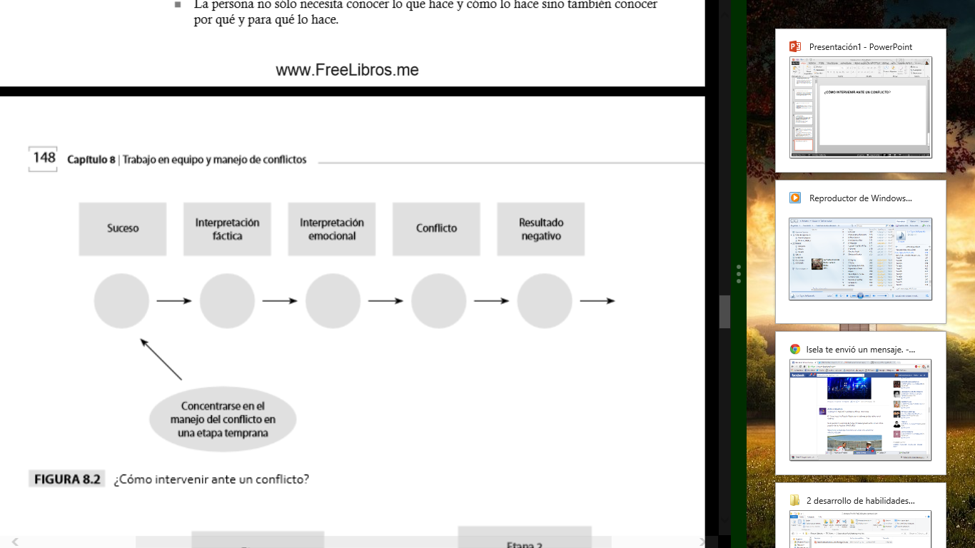
¿CÓMO INTERVENIR ANTE UN CONFLICTO?

Slide 44
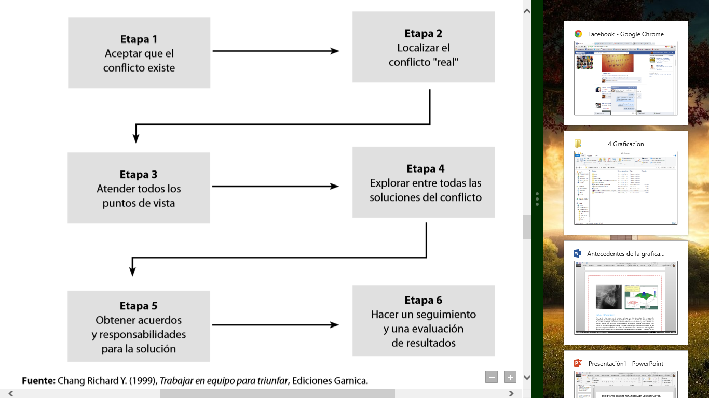
SEIS ETAPAS BÁSICAS PARA RESOLVER LOS CONFLICTOS.

Slide 45
CLAVES PARA REDUCIR LOS CONFLICTOS
1. Ser sensible a los rasgos de carácter de los demás.
2. Proveer entrenamiento cruzado.
3. Establecer reglas básicas.

Slide 46
5. EL MANEJO DE CONFLICTOS UTILIZANDO LA NEGOCIACIÓN Y RESOLVIENDO DESACUERDOS
Las respuestas exitosas al conflicto incluyen:
Una saludable y directa canalización de energía para resolver el problema.
No reaccionar emocionalmente; efectuar un esfuerzo consciente para responder de manera racional.
Uno de los talentos que muestran quienes son hábiles para la solución de conflictos es detectar los disturbios cuando éstos se están gestando y tomar medidas para calmar a los involucrados.

Slide 47
6. EL MANEJO DE CONFLICTOS UTILIZANDO LA VISIÓN SISTÉMICA Y DE COMUNICACIÓN PARA EL CAMBIO DE COMPORTAMIENTO
Asertividad.
Asegurar motivación y confianza mutua. Buscar incentivos para cada parte.
Lograr un equilibrio de poder entre las partes.
Gestionar los esfuerzos de confrontación.
Propiciar actos positivos para cada una de las partes.

Slide 48
Fomentar la seguridad de los resultados parciales.
Mantener un bajo nivel de tensión. Evitar la amenaza y la hostilidad.
Dividir el conflicto y fomentar el uso de grupos para los distintos aspectos del conflicto

